Slide 1
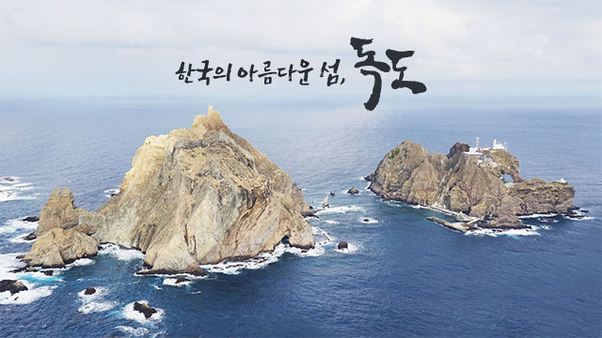
일본의 독도야욕
일본은 왜 독도를 일본의 영토로 주장하는가
<일본 외무성>
“竹島は，歴史的事実に照らしても，
かつ国際法上も明らかに日本固有の領土です。”
일본어 일본학과 21*02651전진현

Slide 2
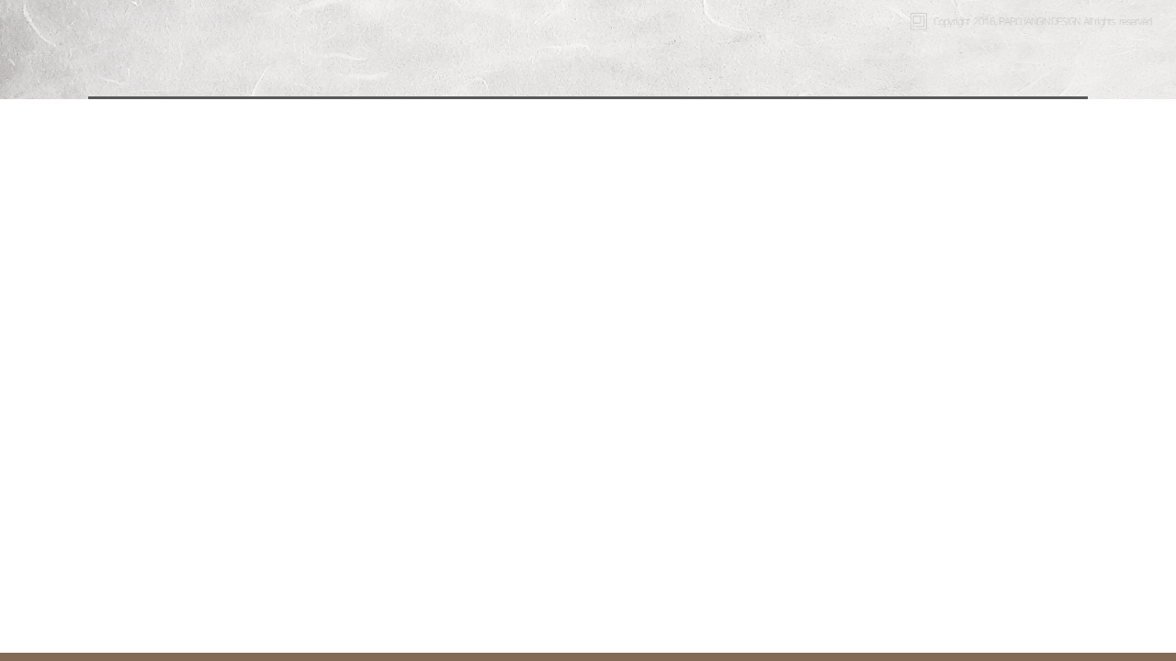
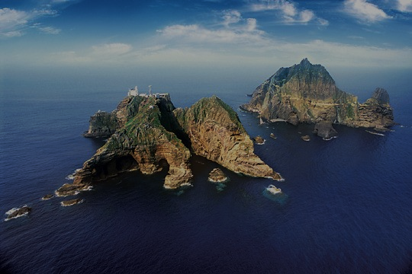
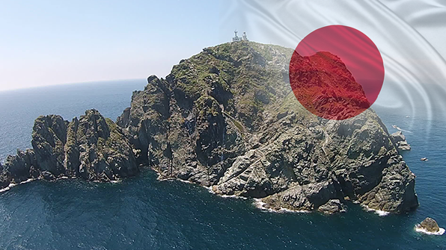
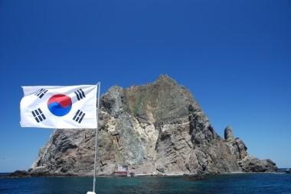
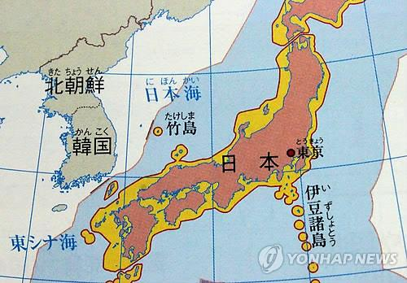
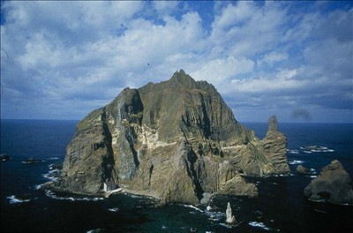
목차
일본의 주장
한국주장에 대한반박
일본의 날조된 주장
독도의 가치
한국의 역사적 증거에
대한 일본의 반박
독도에 대한
일본측의 주장
일본의 독도 영토권
주장에 대한 사실
일본이 독도를
빼앗으려는 이유

Slide 3
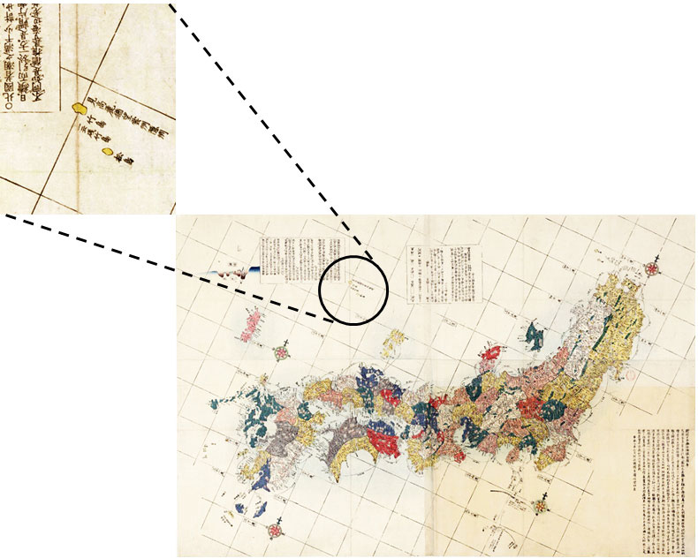
일본의 주장
<역사적 주장>
<개정일본여지로정전도(改正日本輿地路程全図)>
다케시마
마쓰시마
과거부터 인지

Slide 4
일본의 주장
<독도의 영토권 확립주장>
<17세기 중엽>
일본 ‘돗토리번’
막부의 도해면허허가
정박
어채지
울릉도에서 독점어업
독도의 영토권 확립
독도는 도중 정박장, 강치 잡이로 이용

Slide 5


일본의 주장
<독도 시마네현 편입>
1905년 1월
‘영토편입 청원'
일본정부
마네현 오키도민인
‘나카이 요사부’
독도를 영유의사재확인

Slide 6





일본의 주장
<독도 시마네현 편입>
독도x
다케시마
관유지대장에 등록
강치포획 허가제
1941년 제2차 대전으로 중지

Slide 7
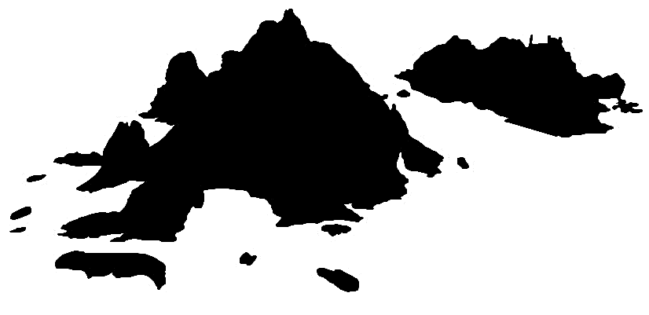
일본의 주장
<미군의 독도 폭격연습지>
1952년
일미행정협정
일본 ‘국내의구역을 결정하는 협의기관으로 임무’ 수행
<독도>
주일미군의 폭격훈련구역으로 지정
독도는 일본의 영토

Slide 8
일본의 주장
<국제 제판소의 회부>
한국측의 회부
한국 측
1954년 9월
‘이승만 라인’
1962년 3월
평화적인 해결
국제사법재판소
독도가 한국땅이 아니기때문에

Slide 9
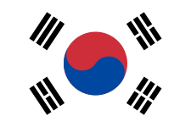
일본의 주장
<이승만라인과 한국의 불법점거>
폭격훈련 구역에서 해제 후
이승만 라인설정과
한국 관헌의 공격
다시 시작된
독도 어업
하지만
!!

Slide 10

일본의 주장
<이승만라인과 한국의 불법점거>
공해상
위법경계
설정
국제법상
무근거
‘이승만 라인＇
한국은 어떠한 조처도 법적 정당성과
일본의 입장에 비추어 결코 용인될 수 없다

Slide 11
일본의 주장
<샌프란시스코 평화조약에서의 다케시마 취급>
샌프란시스코 평화조약
1951(쇼와26)년9월
독도의 포기 기재 x
[일본이 포기해야 할 지역]
‘제주도, 거문도 및 울릉도를 포함한 조선’
독도는 일본의 영토

Slide 12

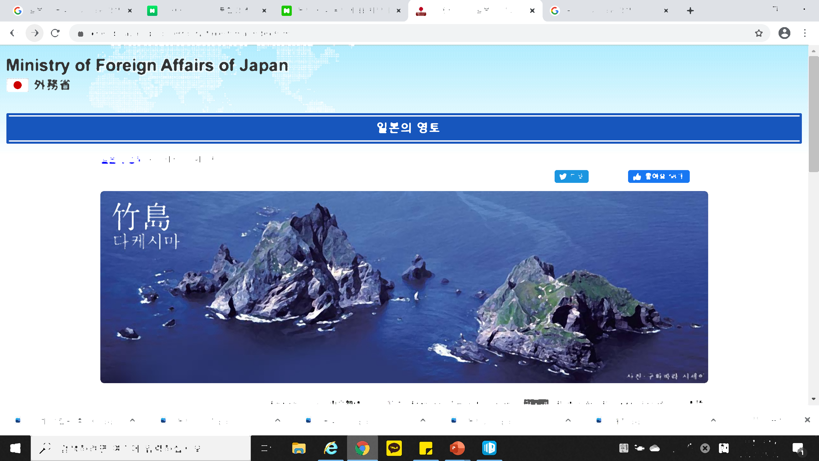
일본의 주장
<관련 동영상 시청>
https://youtu.be/fsAx8-NAYjk

Slide 13
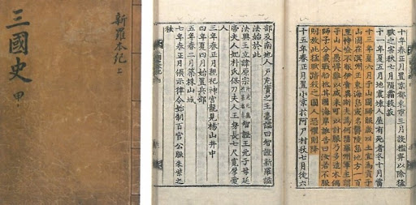
한국주장에 대한 반박
<역사서에 기재 되어있는 우산도와 독도>
우산국이었던 울릉도의512년 신라에 귀속된 기록 O
‘우산도’(독도)의 언급X
<삼국사기1145년>

Slide 14
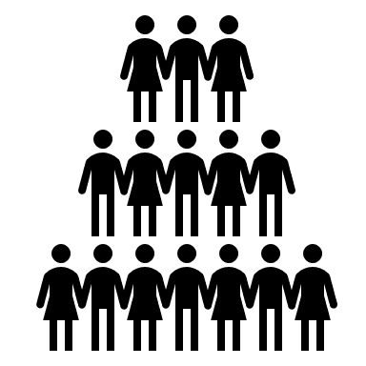


한국주장에 대한 반박
<역사서에 기재 되어있는 우산도와 독도>
<조선의 다른 고문헌>
우산도=독도 X
우산도= 울릉도에 가깝다!
우산도
많은 사람들이 거주
큰 대나무가 자라고 있다

Slide 15
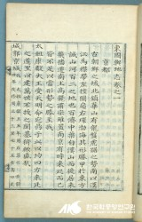
한국주장에 대한 반박
<역사서에 기재 되어있는 우산도와 독도>
우산도와
울릉도는
동일한 섬
독도=울릉도
<동국여지지>

Slide 16
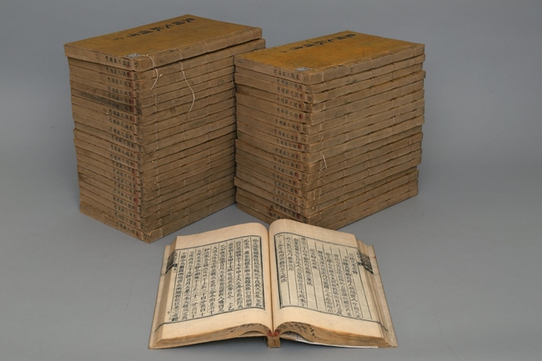
한국주장에 대한 반박
<역사서에 기재 되어있는 우산도와 독도>
여지지에서 올바르게
인용하는 않았다는 비판 多
안용복이라는 인물의 신빙성이 낮은 진술은 무비판적으로
받아들임
<동국문헌비고>

Slide 17
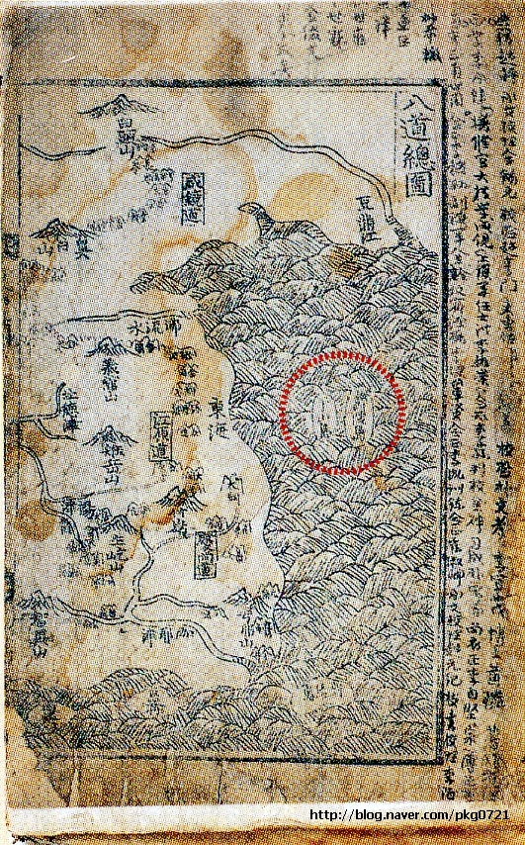
한국주장에 대한 반박
<역사서에 기재 되어있는 우산도와 독도>
울릉도와 ‘우산도’를 별개의
2개의 섬으로 그려져 있지만
독도
우산도??
울릉도의 동쪽에 울릉도보다 훨씬
작은 섬으로 그려졌을 것임을 예상
<신증동국여지승람>

Slide 18
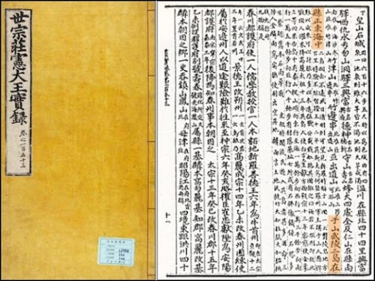
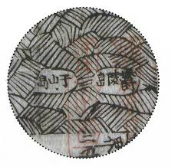
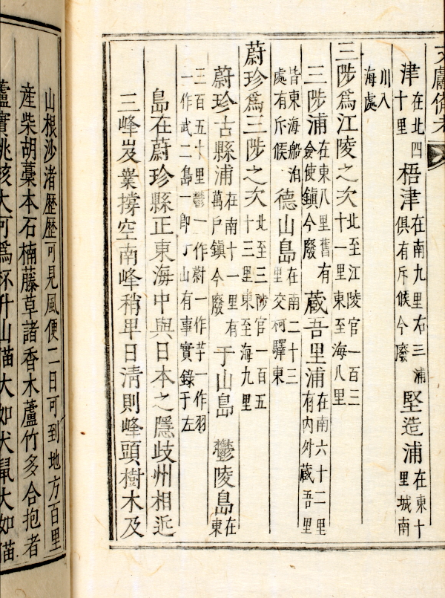
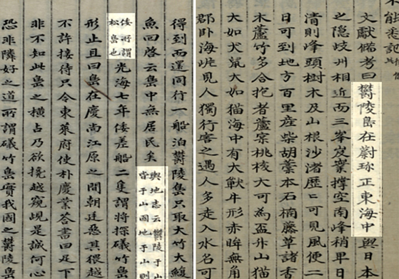
일본의 날조된 주장
<한국의 역사서와 일본의 허위주장>
한국의 수많은 정부 관찬문서에는
독도가 명확히 표기되어 있다.
<세종실록지리지>
<신증동국여지승람>
<동국문헌비고>
<만기요람>

Slide 19
일본의 날조된 주장
< 한국의 역사서와 일본의 허위주장 >
Q .독도의 위치,크기 등으로 보아 실제로 존재하지
않는 섬?
A . 지도제작 기술의 부족으로
위치,크기 부정확
하지만, 독도의 존재를 인식
동해에 두 섬, 울릉도와 독도
함께 표시
<신증동국여지승람>

Slide 20
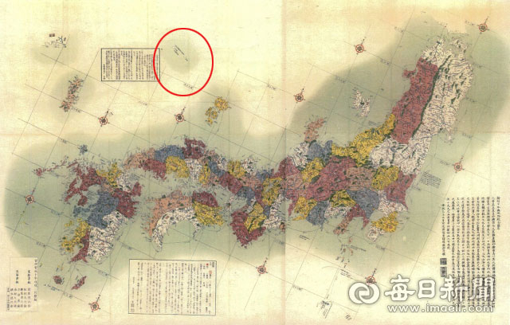
일본의 날조된 주장
<일본의 역사적 주장의 진실>
<개정일본여지노정전도>
<일본이 주장하는 지도>
독도가 조선 본토와 함께 채색되지 않고,
경위도선 밖에 그려져 있어서 일본 영역 밖의 섬으로 인식
일본이 주장하는 지도는1844년에 제작된 지도로
관허가 없는 해적판

Slide 21


일본의 날조된 주장
< 일본의 역사적 주장의 진실 >
ㅠ,ㅠ
일본 막부
나가쿠보 세키스이
1775년'신각일본여지노정전도’
독도와 울릉도가 일본 영토에 표기로
막부의 관허 거절
1778년 독도와 울릉도를
일본 영토 밖에 표기해 다시 제작 후
일본 막부의 허가

Slide 22
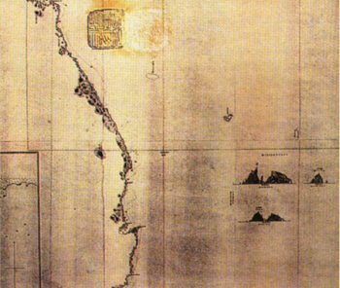
일본의 날조된 주장
< 일본의 역사적 주장의 진실 >
조선동해안도와 같은 관찬지도들은
오히려 독도를
한국의 영토에 포함
<일본 해군성의 조선동해안도(1876년)>

Slide 23
일본의 날조된 주장
< 17세기 도해면허 주장의 진실 >
도해면허?
내국 섬으로 도항하는 데는 필요가 없는 문서
일본이 울릉도・독도를 일본의 영토로 인식하지 않은 사실을 입증

Slide 24
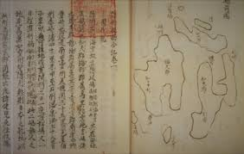
일본의 날조된 주장
< 17세기 도해면허 주장의 진실 >
“일본의 서북쪽 한계를 오키 섬으로 한다”
=스스로 독도를
자국의 영토에서 제외
<은주시청합기(隱州視聽合記)1667년>

Slide 25
일본의 날조된 주장
< 독도 도항을 금지주장의 진실 >
죽도(울릉도) 외 돗토리번에 부속된 섬이 있는가?
막부의 울릉도
도항금지
죽도(울릉도), 송도(독도)는 물론 그 밖에 부속된 섬은없다
에도 막부
돗토리번
독도
울릉도
부속도서(屬島)
1696년 울릉도 도해금지조치에는
독도 도해금지도 당연히 포함

Slide 26
일본의 날조된 주장
< 시마네현 편입의 진실 >
근거 박약의
증거!!
<후에 주장변경 >
<처음 편입 조치>
영유의사의
재확인
무주지 선점
주장
독도의 행정구역을 재편하는 등
한국의 독도에 대한 영유권 확고
대한제국 칙령 제41호(1900년)
무주지

Slide 27

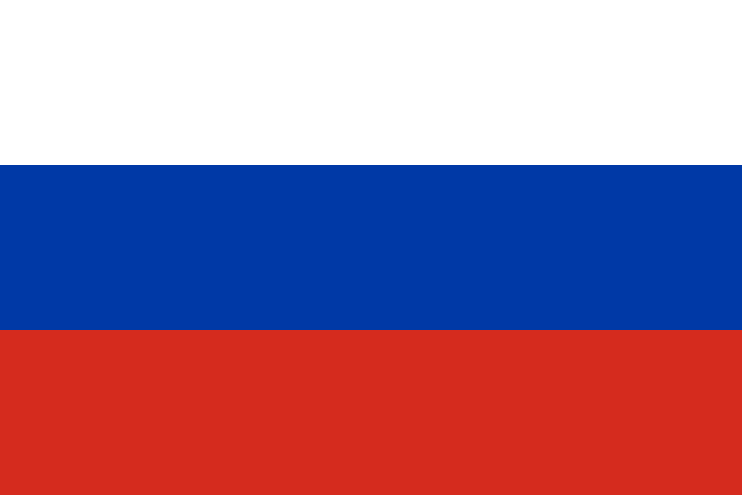

일본의 날조된 주장
< 시마네현 편입의 진실 >
1905년 시마네현 편입조치
독도 영유권에 행해진
불법, 무효한 조치
VS
일본의 독도편입조치는 국제법상 불법
러일전쟁 중인 한반도
침탈과정에서 이루어진 것

Slide 28
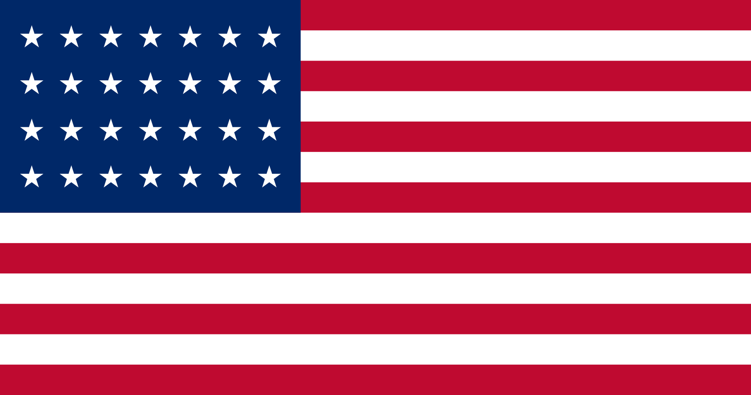
일본의 날조된 주장
< 독도 미군폭격훈련구역 주장의 진실 >
한국의 방공식별
구역(KADIZ)
폭격훈련구역 즉각 해체바람
독도 폭격훈련구역 해체완료!

Slide 29
일본의 날조된 주장
< 이승만라인을 철회 진실 >
<일본>
일본 통치구역에
독도를 넣은 적 X
연합국최고사령관 각서 677호(1946년 1월 29일)
=1952년에서야 한국이 독도 영유권을 주장했다는 일본 주장은 거짓
대장성령 4호
(1951년 2월 13일)

Slide 30
일본의 날조된 주장
< 이승만라인을 철회 진실 >
한국
해양경계 협정이나 어업 협정
일본
해양에 관한 일반 국제협약도
국제법 자체
국제법을 어겼다는 것은 거짓주장

Slide 31
일본의 날조된 주장
< 이승만라인을 철회 진실 >
<국제사회 규칙>
미성숙 ,변화과정의 상황에서 개별국가외부에 영향을 미치는
'일방적 국내조치’ 가능
미국
해양주권선언과
대륙붕의 관할권을 주장
중남미
국제관습법 , 국제법에 어긋
1952년 1월 18일 인접해양에 대한 주권에 관한 평화선 선포

Slide 32
일본의 날조된 주장
< 샌프란시스코 강화조약의 진실 >
거문도
샌프란시스코 강화조약
…..
………
제주도
울릉도
“일본은 한국의독립을 인정하고, 제주도, 거문도 및 울릉도를 포함한 한국에 대한 모든 권리,권원 및 청구권을 포기한다.”
한국의 3천여 개의 도서의 예시불과
독도는 한국의 영토
독도의 직접적 명시 없어도O

Slide 33

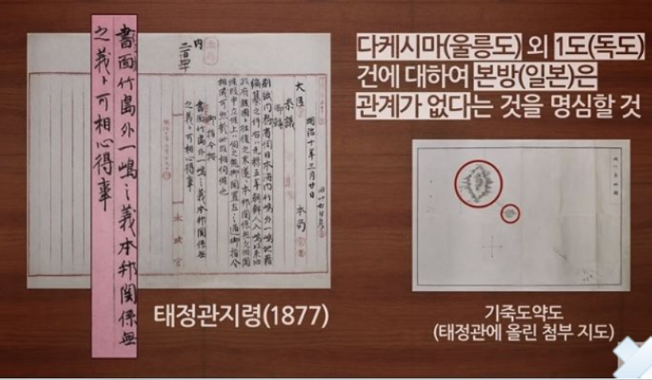
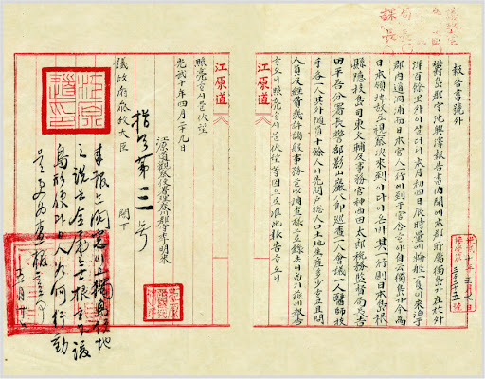
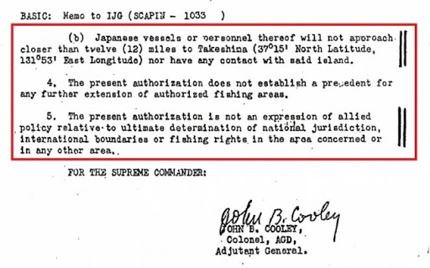
일본의 날조된 주장
< 독도는 한국 땅>
안용복
태정관
울도군수 심흥택 보고서
연합국최고사령관각서 제677호

Slide 34
독도의 가치
< 일본이 독도를 탐내는 이유 >
해저
자원
군사 안보적 가치
경제적가치
생태 환경적 가치

Slide 35











독도의 가치
< 종류별 서식 생물>
(단위%)
붕장어
0.4
대게
0.3
복어
2.4
새우류0.3
꽁치
8.8
기타1.2
붉은대게
27.3
살오징어59.3

Slide 36
독도의 가치
<독도 인식>
‘독도’ 라는 단어를 들으면 가장 먼저 떠오르는 생각은?
3.8%
(209명)
0.6%
(33명)
4.6%
(244명)
1위:지켜야할 민족 자손의 섬
2위:일본의 역사왜곡과 침탈야욕
3위:동해의 외로운 섬
34.3%
(1,882명)
56.7%
(3.109명)
4위:한국에서 가장 먼저 해가뜨는곳
5위:기타

Slide 37
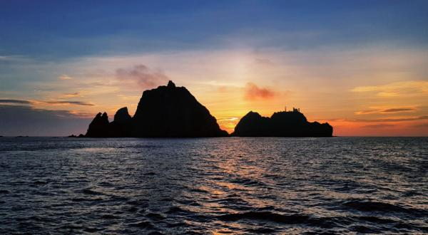
시청해 주셔서 감사합니다.

